Slide 1
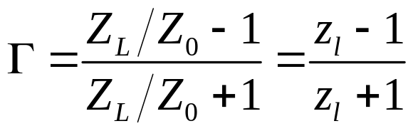

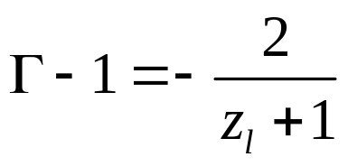
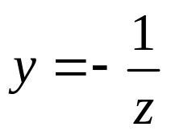
2.4 Smith圆图
重要意义：
1、不用纸笔，脑子里很快就能得出传输线在接各种负载的大体特性。
2、微波工程计算中的重要手段。
内容：
一张图表涵盖以前传输线内容的大部分知识。
实质：
复变函数中的保角变换，将归一化阻抗(复)平面转换到反射系数(复)平面。
理论部分：
(归一化阻抗)
将整个复平面映射到一个单位圆上的变换。
Microwave Engineering 2. Transmission line theory

Slide 2
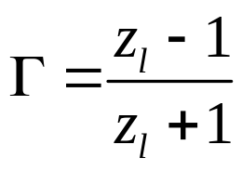
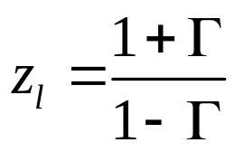
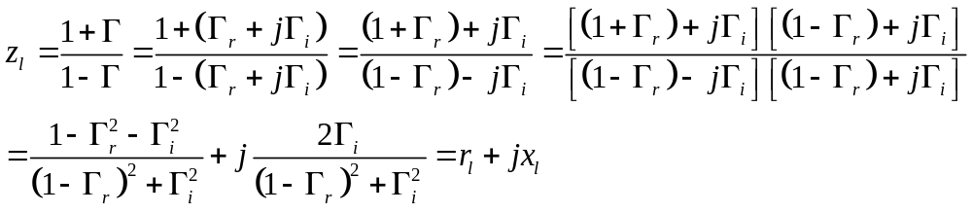
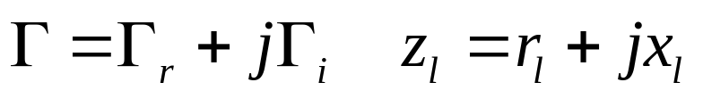
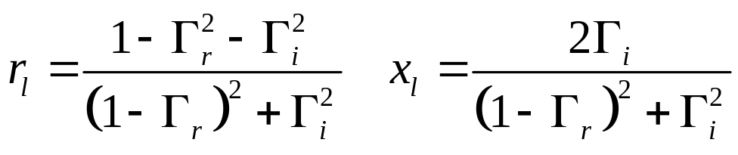
2.4 Smith圆图理论部分：
下一步：寻求z平面与Γ平面内点的对应关系：
其中：
Microwave Engineering 2. Transmission line theory

Slide 3
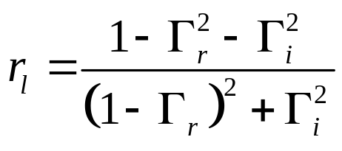
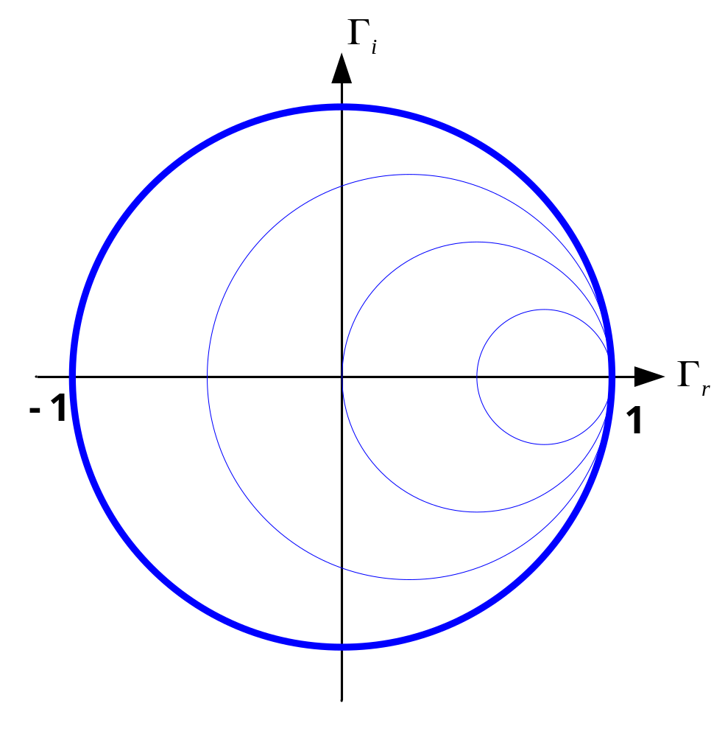
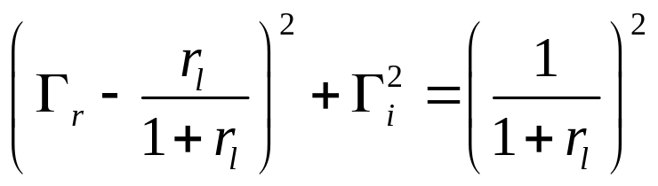
2.4 Smith圆图理论部分：
拿出高中解析几何的本事，看看这个是什么东西？
第一层次：圆
第二层次：圆心位于Γ实轴上的圆
第三层次：圆心位于Γ实轴的(0~1)区间上的圆
第四层次：圆心位于Γ实轴的(0~1)区间上，且过(1,0)的圆
第五层次：圆心位于Γ实轴的(0~1)区间上，且过(1,0)的圆，且rl越大，圆半径越小，圆心也越靠近(1,0)。
Microwave Engineering 2. Transmission line theory

Slide 4
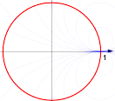
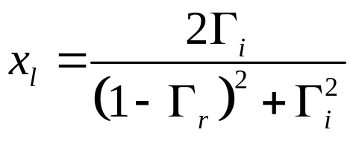
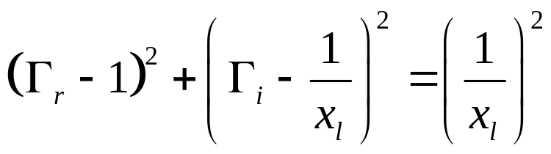
2.4 Smith圆图理论部分：
拿出高中解析几何的本事，看看这个是什么东西？
第一层次：圆
第二层次：圆心位于Γr=1实轴上的圆
第三层次：圆心位于Γr=1实轴上的圆，且过定点(1,0)
第四层次：圆心位于Γr=1实轴上的圆，且过定点(1,0)，当xl的绝对值越大，半径越小，反之亦然。
第五层次：圆心位于Γr=1实轴上的圆，且过定点(1,0)，当xl的绝对值越大，半径越小，反之亦然。同时，xl大于0，圆心在上半平面，反之亦然。
Microwave Engineering 2. Transmission line theory

Slide 5
2.4 Smith圆图理论部分：
由于实部方程已经将归一化的取值范围规定在单位圆内，因此虚部被保留下来的仅仅是单位圆内的一段弧线，从而构成了著名的Smith Chart。
Microwave Engineering 2. Transmission line theory

Slide 6
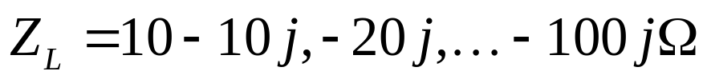
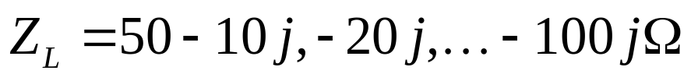
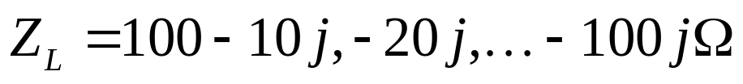
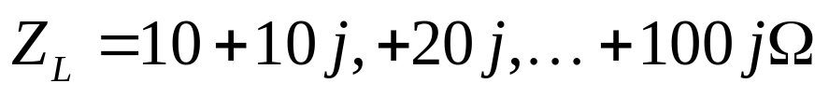
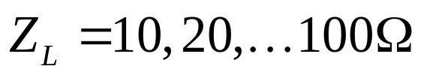
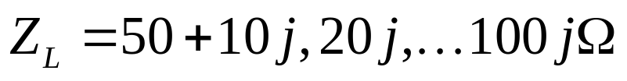
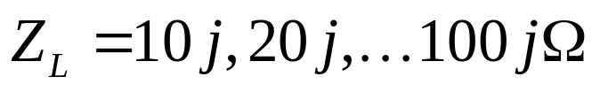
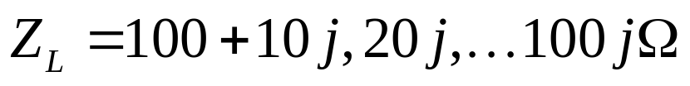
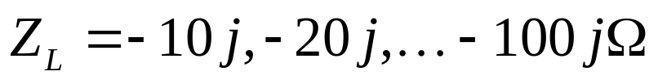
2.4 Smith圆图理论部分：
Smith Chart的基本练习(一)(不作特殊声明，特性阻抗一律按50Ω计)
(1)开路负载
(7)
(8)
(2)短路负载
(9)
(3)匹配负载
(10)
(4)
(11)
(5)
(12)
(6)
Microwave Engineering 2. Transmission line theory

Slide 7
2.4 Smith圆图实用部分：
反射系数的求解：
由于Smith Chart本身就是归一化阻抗与反射系数之间的对应平面关系，从前面的讲述可知，该圆就是定义在Γ平面，因此在点出归一化阻抗后即可直接的得到对应处的反射系数的实部，虚部，模值及相位。但是由于Smith Chart上面已经标定了角度，常用模值与幅角来表示反射系数。
具体操作：
1、点出归一化阻抗点A。
2、连接OA并延长与单位圆相交，读出幅角，具体读哪个角度请思考。
3、测量出图上单位圆半径及OA长度，两者比值即为反射系数模值。
Microwave Engineering 2. Transmission line theory

Slide 8
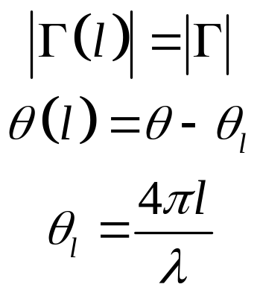
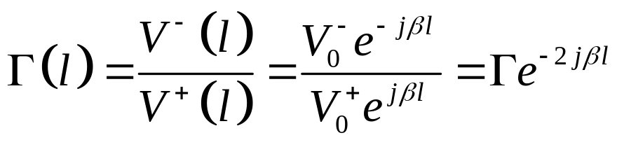

2.4 Smith圆图实用部分：
距离负载l处反射系数的求解：
注意：Smith Chart上面已经标定好角度偏移量，因此无需专门计算 的值。
具体操作：
1、定出归一化负载点A。
2、以Smith Chart圆心为圆心，OA半径作圆。
3、延长OA至边界，读出“Wavelength Toward Generator”(WTG)圈中读数a。
4、题目中通常给出传输线长度与波长比值b，计算c=a+b，如c>0.5，则c=c-0.5。
5、找到WTG中的c，并连接圆心，直线与(2)中圆的交点即为新的反射系数点B。
6、读出B点的模值与相位。
简单的说：就是OA的一次旋转，并读数。
Microwave Engineering 2. Transmission line theory

Slide 9
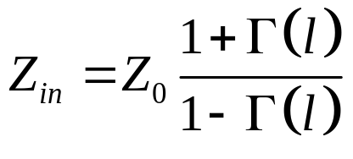
2.4 Smith圆图实用部分：
距离负载l处输入阻抗的求解：
由于某处的反射系数和输入阻抗也为那种对应关系，故找到了反射系数即可点出归一化输入阻抗。
具体做法：
1、完成某处反射系数的做法后，即可读出某处的归一化阻抗。
2、归一化阻抗*特性阻抗=输入阻抗。
Microwave Engineering 2. Transmission line theory

Slide 10
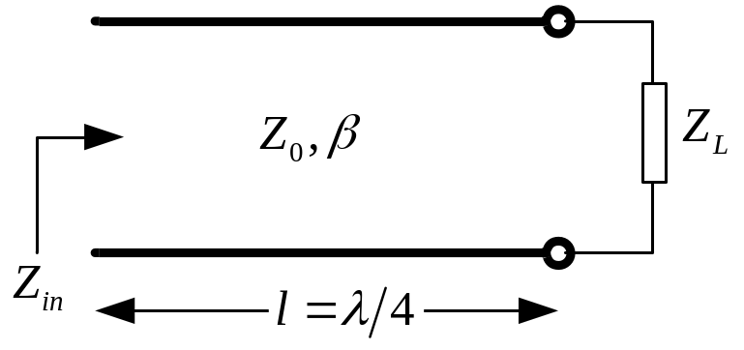
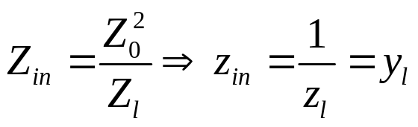
2.4 Smith圆图实用部分：
导纳的求解(已知阻抗)：
预备知识：
意义：归一化阻抗通过λ/4旋转后，即可得到的归一化导纳值。
提问：旋转λ/4如何操作？
具体操作：
1、点出归一化阻抗A。
2、连接OA并反向延长，并在反向截取OB=OA。
3、读取B点的归一化阻抗作为归一化导纳。
4、归一化导纳/特性阻抗=导纳
Microwave Engineering 2. Transmission line theory

Slide 11
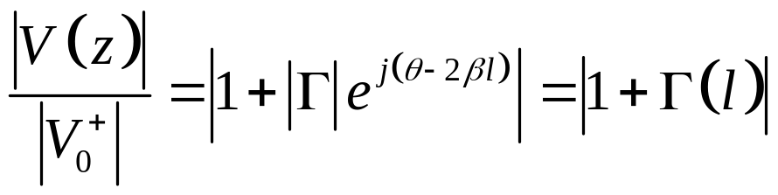
2.4 Smith圆图实用部分：
最近电压最大(小)处的求解：
由于求解各处的反射系数即是旋转OA，根据上式当OA位于Γ正实轴时电压值达到最大，当OA位于Γ负实轴时电压值达到最小。
具体操作：
1、定下归一化阻抗A，连接OA并延长交与WTG相交并读数。
2、顺时针旋转OA，看旋转多少波长达到Γ正实轴。
3、顺时针旋转OA，看旋转多少波长达到Γ负实轴。
Microwave Engineering 2. Transmission line theory

Slide 12
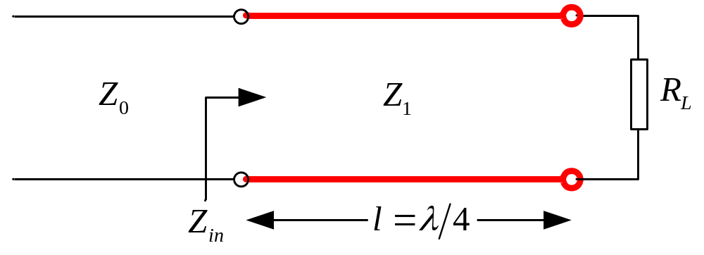
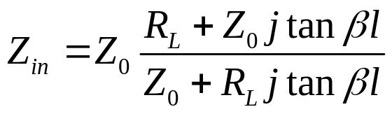
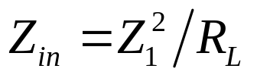
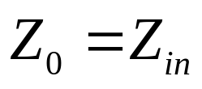
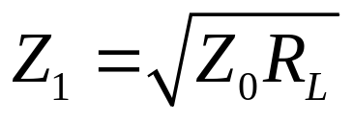
2.5 1/4波长转换器
阻抗观点：
为了保证在边界处无反射，则要求端口看过去的阻抗与特性阻抗匹配，即
可以求解得：
但是，由于该结构仅仅适用于1/4波长的频点，而在其他频点并不能保证反射系数为0，从下面例题来看，这种结构只能算是窄频频率变换器。
Microwave Engineering 2. Transmission line theory

Slide 13


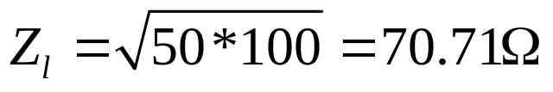
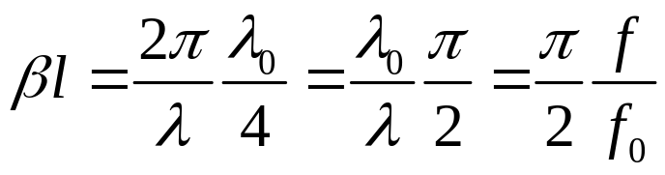
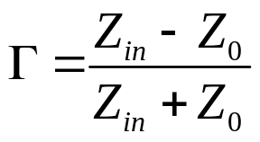
2.5 1/4波长转换器
E.g: Consider a load resistance to be matched a 50Ω line with a quarterwave transformer. Find the characteristic impedance of the match-ing section and plot the magnitude of the reflection coefficient versus nor-malized frequency, , where f0 is the frequency at which the line is λ/4.
解：转换器的特性阻抗为
输入阻抗为：
通过计算机编程计算，然后作图即可。
Microwave Engineering 2. Transmission line theory

Slide 14
2.5 1/4波长转换器
多重反射观点
多重反射的观点其实是一种时域观点。入射信号在传输线连接边界处有存在反射透射，透射部分在通过负载反射回来后，在两传输线边界又存在反射透射，反射回的继续形成新一轮的反射与反射透射过程。而最终的反射信号看做是最初的反射和多次的透射的总和，利用无穷级数的收敛性，求解总反射系数进而进行分析。
Microwave Engineering 2. Transmission line theory

Slide 15
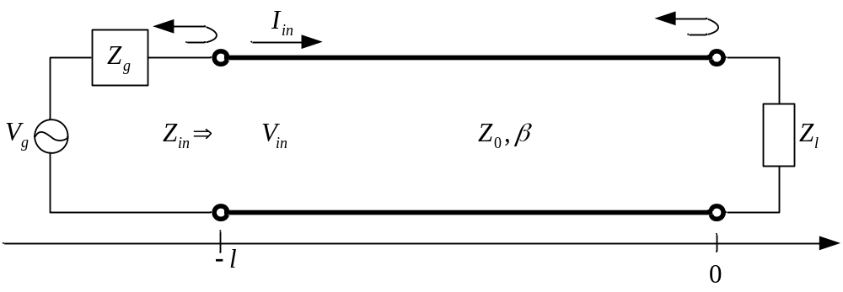
2.6 信号源与负载的失配
研究目的：
1、以前讨论中，都没有考虑信号源存在阻抗。在本节中将考虑这种情况。
2、输出端电压的表达式。
2、在什么情况下，信号源的输出功率最大。
研究方法：
以输出端电压为过渡点，建立方程求解输出功率。
Microwave Engineering 2. Transmission line theory

Slide 16
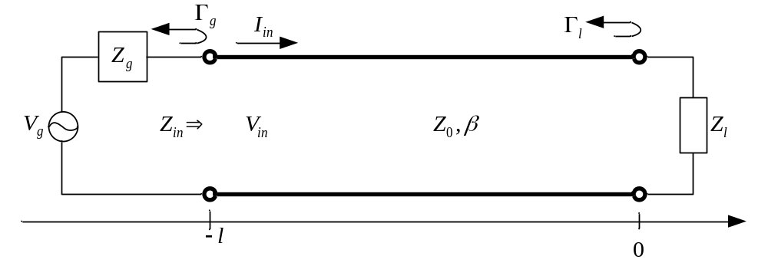
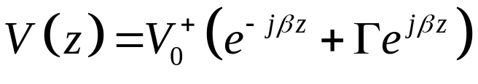
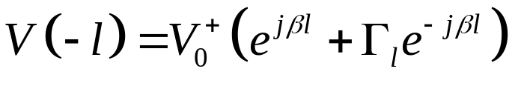
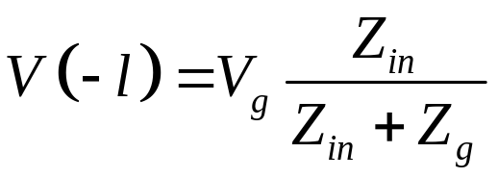
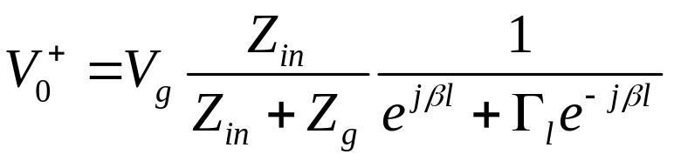
2.6 信号源与负载的失配
从传输线与负载的结构来看，输出端(-l)处电压为：
从信号源、负载及输入阻抗一端来看：
根据两等式可以得到：
Microwave Engineering 2. Transmission line theory

Slide 17
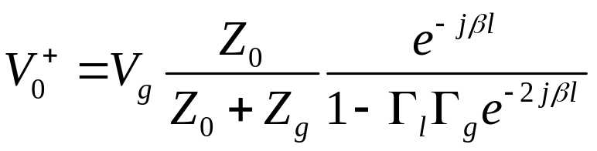
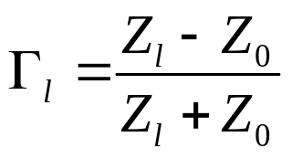
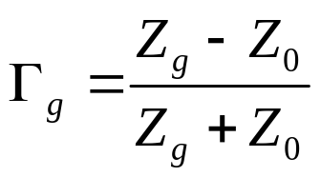
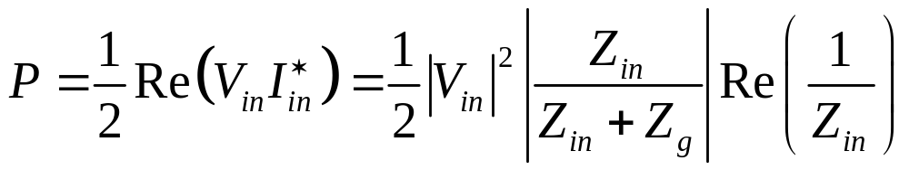
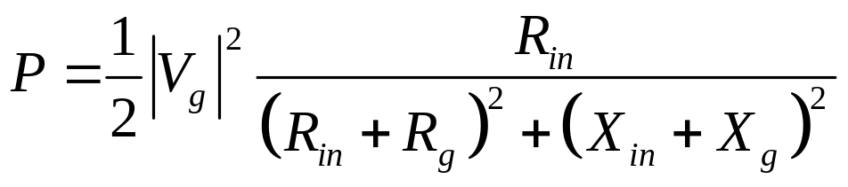
2.6 信号源与负载的失配
将输入阻抗的公式带入该式并整理：
(该式的推导复杂，不推)
其中：
Microwave Engineering 2. Transmission line theory

Slide 18

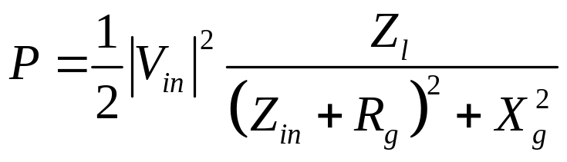


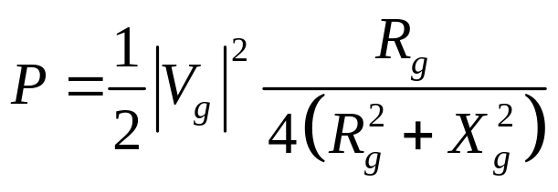


2.6 信号源与负载的失配
考虑几种匹配情况：
1、负载与传输线匹配
2、信号源负载与传输线匹配
3、共轭匹配
Microwave Engineering 2. Transmission line theory

Slide 19



2.7 有耗传输线
损耗：导体的有限电导(R)及介质损耗(G)
1、大部分情况下，损耗可以忽略，在长距离传输时需要考虑。
2、在讨论谐振腔Q值时，必须考虑损耗因素。
低耗传输线(实际中不存在严重损耗传输线)
低耗传输线中的特性阻抗：
Microwave Engineering 2. Transmission line theory

Slide 20




2.7 有耗传输线
E.g: In Example 2.1 the L, C, R, and G parameters were derived for a lossy coaxial line. Assuming the loss is small, derive the attenuation constant from (2.85a) and the results of Example 2.1
解：
Microwave Engineering 2. Transmission line theory

Slide 21



2.7 有耗传输线
非失真线
1、非失真线的意义
2、非失真线的评判标准
衰减常数为常数，与(角)频率无关
相位常数为角频率的一阶线性函数，保证传输线上不同频率的信号以相同相速传输。
当：
此时吸收常数为常数，相位常数为角频率的线性函数，达到无失真线的评判标准
Microwave Engineering 2. Transmission line theory

Slide 22






2.7 有耗传输线
低耗传输线的终端
传输线上电压，电流：
各处反射系数：
各处输入阻抗：
各端口的输入功率：
负载获得的功率：
Microwave Engineering 2. Transmission line theory

Slide 23

2.7 有耗传输线
路径损耗：
Microwave Engineering 2. Transmission line theory

Slide 24



2.7 有耗传输线
微扰法计算衰减常数：
由于能求解各种结构的L，C，R和G比较困难，因此真正能用解析方法计算出α的可能性不大。这里提供一种简单可行的计算衰减常数的方法。
1、在没有反射的条件下，沿着传输线传输功率与输入端的函数关系为：
2、单位长度的损耗为：
3、公式变换：
Microwave Engineering 2. Transmission line theory

Slide 25






2.7 有耗传输线
E.g.: Using the perturbation method to find the attenuation constant of a coaxial line having a lossy dielectric and lossy conductor.
解：
Microwave Engineering 2. Transmission line theory

Slide 26
作业：2.1，2.2，2.4，2.8，2.9，2.10，2.11，2.12，2.13，2.14，2.15，2.16，2.17，2.24，2.26，2.28
Microwave Engineering 2. Transmission line theory

